Slide 1
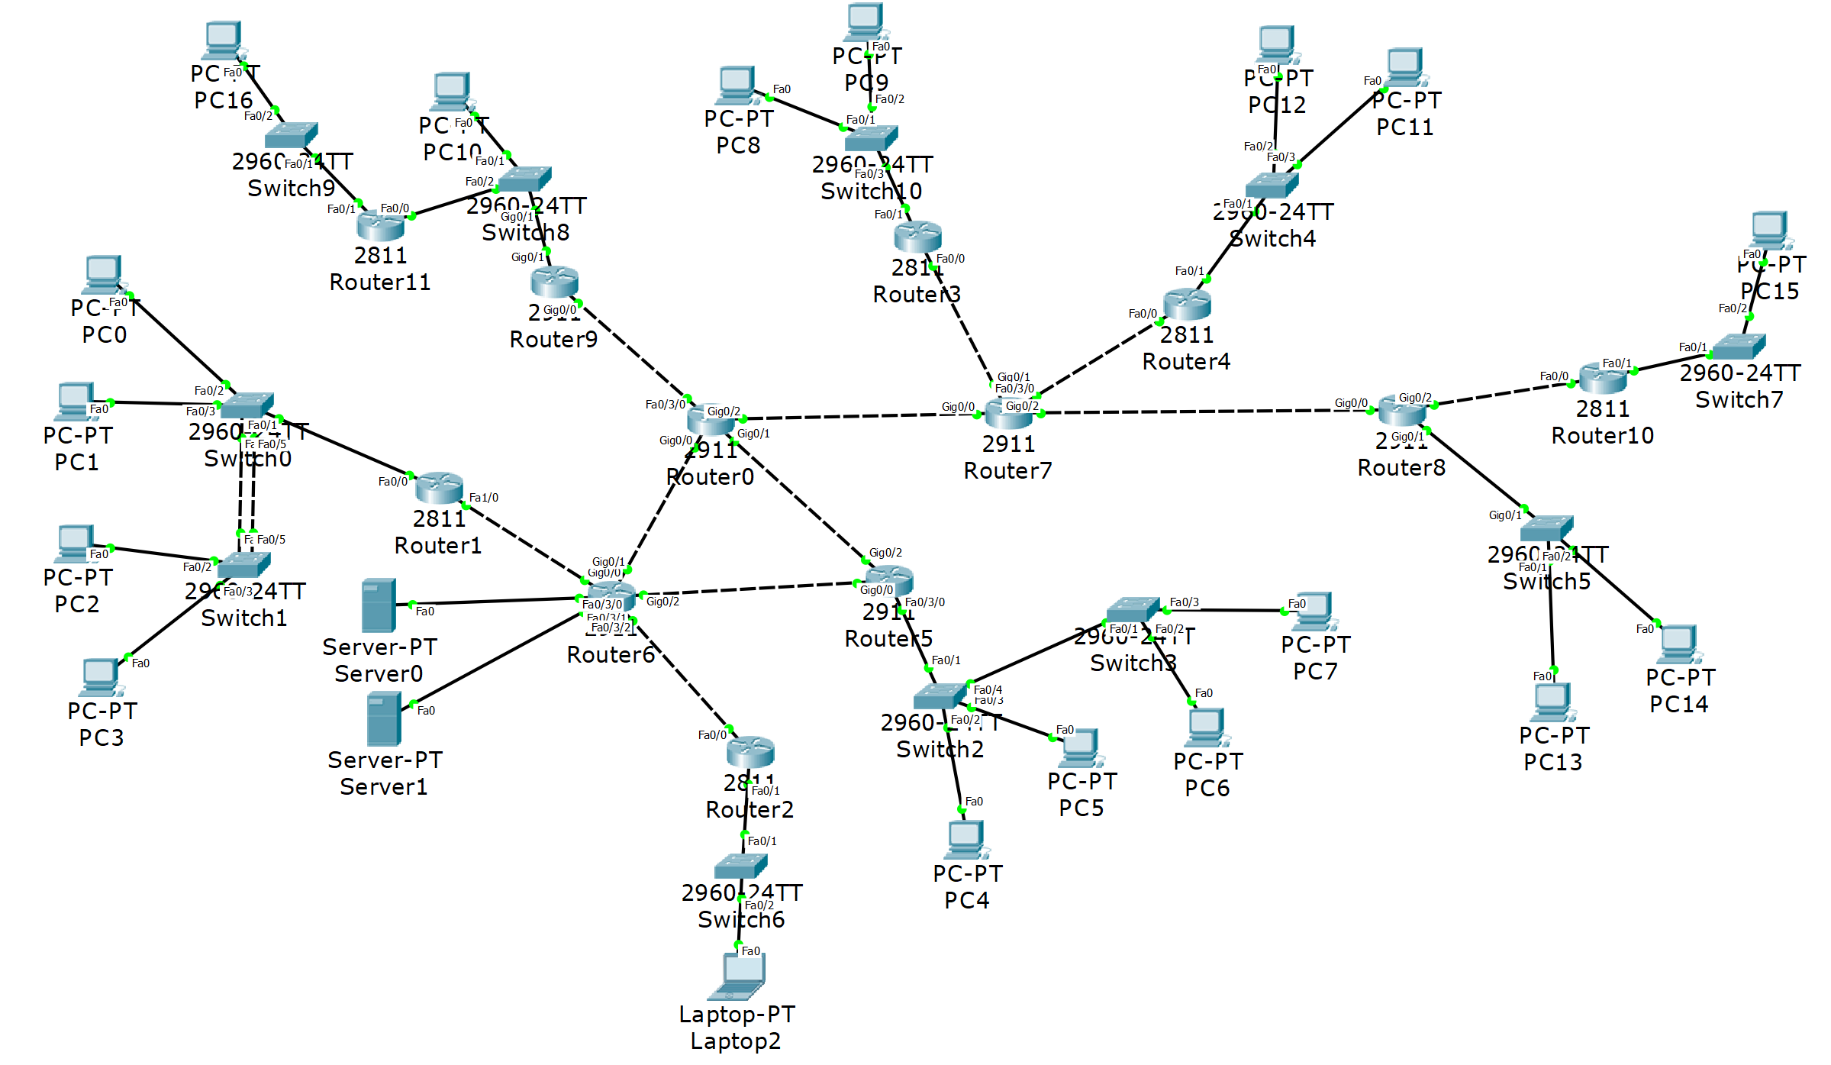
2001:DB8:2::/64
IPv6网络1（RIPng）
Tunnel 0: 2000:11::/64
192.168.1.0/24
Vlan10:10.9.9.0/24
Vlan20:10.9.10.0/24
2001:DB8:1::/64
NAT路由器
IPv6网络2
Vlan 10
Area 0
2001:DB8:3::/64
202.9.2.0/28
1.1.1.0/24
1.1.3.0/24
1.1.4.0/24
202.9.1.0/28
1.1.5.0/24
Vlan 20
1.1.2.0/24
Area 1
静态路由充当BGP
隧道地址172.31.80.0/30
聚合路由
Vlan 10
10.9.11.0/24
10.9.14.0/24
10.9.12.0/24
202.9.3.0/28
10.9.19.0/24
10.9.13.0/24
Vlan 20
10.9.18.0/24
10.9.16.0/24
Vlan 20
Area 2
Vlan 10
Vlan10:10.9.15.0/24
Vlan20:10.9.20.0/24
Area 0
公司分部（RIP）
10.9.17.0/24
Vlan 20
Vlan 10
公司总部的多个部门（OSPF）

